Slide 1

Introduction
Merci d'avoir pris le temps de faire cette évaluation. Cette évaluation nous aidera à comprendre votre potentiel cognitif, votre profil de personnalité et votre intelligence émotionnelle. Tout cela joue un rôle important dans la détermination de notre performance professionnelle individuelle.

Slide 2

L'évaluation cognitive
L'évaluation cognitive nous en dira plus sur les différents aspects de votre potentiel de résolution de problèmes. Il y a trois parties.
Dans la partie 1, vous ferez un exercice qui testera votre potentiel analytique.
Dans la partie 2, vous ferez un exercice d'apprentissage simulé
Dans la partie 3, vous ferez un test de mémoire et de compréhension

Slide 3

Comment fonctionne chaque partie - Partie 1 - Compétences analytiques
Ici, vous obtiendrez six dessins. Cinq des dessins partagent une caractéristique commune
Un dessin n'a pas cette caractéristique
Vous devez identifier le dessin qui n'a pas la caractéristique que les cinq autres partagent entre eux.

Slide 4
Comment fonctionne chaque partie – Partie 2 – Simulation d'apprentissage
Ici, vous apprendrez à traduire des symboles en mots à l'aide d'un dictionnaire en ligne spécial.
Ensuite, vous ferez la première session où vous devrez essayer de traduire autant de symboles que possible, en utilisant le dictionnaire en ligne spécial
Après la première session, vous recevrez une leçon qui vous en apprendra plus sur le dictionnaire et vous aurez ensuite le temps d'étudier le dictionnaire.
Après cela, vous ferez la deuxième session où vous devriez également essayer de traduire autant de symboles que possible, en utilisant le dictionnaire spécial en ligne.
Since you will have been given a lesson and time to study the dictionary before session two, you should try your best to translate more symbols than you did in session one.

Slide 5
Comment fonctionne chaque partie - Partie 3 Test de mémoire
C'est le test de mémoire. Ici, vous recevrez un certain nombre de questions qui testeront votre capacité à vous souvenir du dictionnaire et à quel point vous l'avez compris.
Ceci conclura l'évaluation cognitive.

Slide 6

Veuillez noter.
Nous vous donnerons des instructions détaillées avant chacune des trois parties et nous nous assurerons que vous comprenez comment faire chacune d'elles avant de commencer.
Il est également très important de se rappeler que ces tests ont été conçus de telle manière qu'ils sont très difficiles à réaliser dans les délais impartis. Vous ne devez donc en aucun cas vous laisser décourager ou vous inquiéter si vous constatez qu'il y a des problèmes que vous ne pouvez pas résoudre ou que vous n'êtes pas en mesure de terminer les parties dans les délais impartis.
Ceci est parfaitement normal et arrive à tout le monde.
Nous allons maintenant vous expliquer comment faire le test analytique.

Slide 7

Instructions

Slide 8
Partie 1

Slide 9
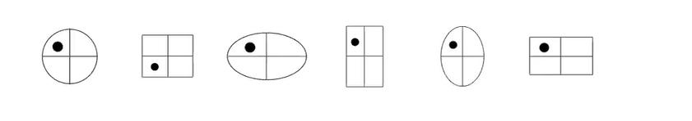
Essai analytique
Dans ce test il y a 6 dessins.
Cinq dessins ont la même caractéristique. Un dessin n'a pas cette caractéristique. C'est le dessin que vous devez trouver.
Regardez le dessin ci-dessous. Cinq des dessins ont un point noir dans le quadrant supérieur gauche.
Cependant, ce dessin ne partage pas cette fonctionnalité.
Ici, le point arrière est dans le quadrant inférieur gauche. C'est alors la bonne réponse. Il ne partage pas la caractéristique d'avoir le point noir dans le quadrant supérieur gauche comme tous les autres dessins.
Dans ce test, vous devez toujours essayer d'identifier le dessin qui n'a pas la caractéristique que cinq des autres dessins partagent entre eux.

Slide 10
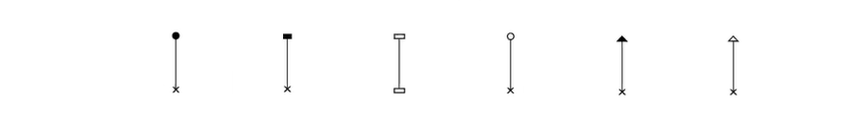
Regardez l'exemple 2
Remarquez que tous les dessins ont une croix en bas sauf celui-ci.

Slide 11
Vous êtes prêt à commencer le test. Il y a 33 problèmes et vous avez 40 minutes. Ne perdez pas de temps sur les problèmes avec lesquels vous luttez. Ignorez-les et revenez-y plus tard s'il vous reste du temps.
Rappelez-vous, vous devez toujours trouver le dessin qui n'a pas la caractéristique que 5 des autres dessins ont en commun.

Slide 12
Partie 2

Slide 13

Simulation d'apprentissage
Ici, vous apprendrez à traduire des symboles en mots à l'aide d'un dictionnaire en ligne spécial.
Ensuite, vous ferez la session 1. Dans la session 1, il y a 30 symboles et vous devez essayer de traduire autant de symboles que possible dans le délai de 12 minutes.
Après la session 1, vous préparerez la session 2. La préparation consiste en une leçon qui vous en apprendra plus sur le dictionnaire. Vous aurez également le temps d'étudier le dictionnaire.
Après la préparation, vous ferez la session 2. La session 2 a 70 symboles et une limite de temps de 9 minutes. Puisque vous avez reçu une préparation pour la session 2, vous devez vous efforcer de faire mieux que lors de la session 1.
Après la session 2, vous passerez un test de mémoire qui testera vos connaissances et votre compréhension du dictionnaire.
Session 1 - traduire des symboles à l'aide du dictionnaire
Préparation - Leçon sur le dictionnaire et le temps d'étude
Session 2 – traduire des symboles à l'aide du dictionnaire
Test de mémoire sur le dictionnaire

Slide 14
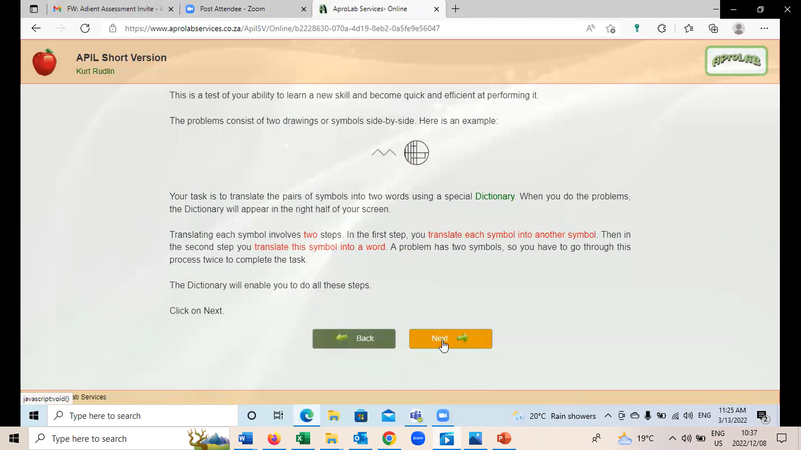
Dans ce test, vous devez traduire des symboles en mots à l'aide d'un dictionnaire en ligne spécial. Voici un exemple des types de symboles que vous allez traduire en mots :

Slide 15

Le dictionnaire spécial en ligne.
Il se compose de 8 pages et couvre quatre catégories : Couleurs Chiffres Vêtements Transport

Slide 16
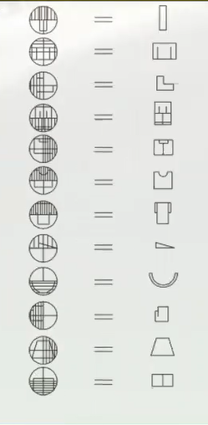
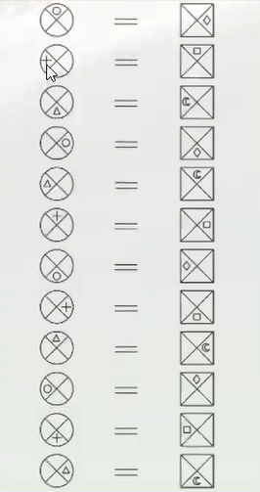

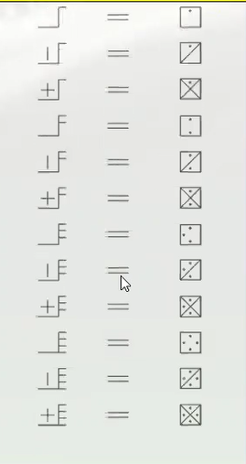
Les quatre premières pages du dictionnaire ressemblent à ceci :
Page 1 : Vêtements
Page 2 : Transports
Page 3: Couleurs
Page 4 : Numéro

Slide 17
Vous remarquerez que les dessins de la première colonne se transforment toujours en un nouveau dessin dans la deuxième colonne
Page 1 : Vêtements
Page 2 : Transports
Page 3: Couleurs
Page 4 : Numéro

Slide 18

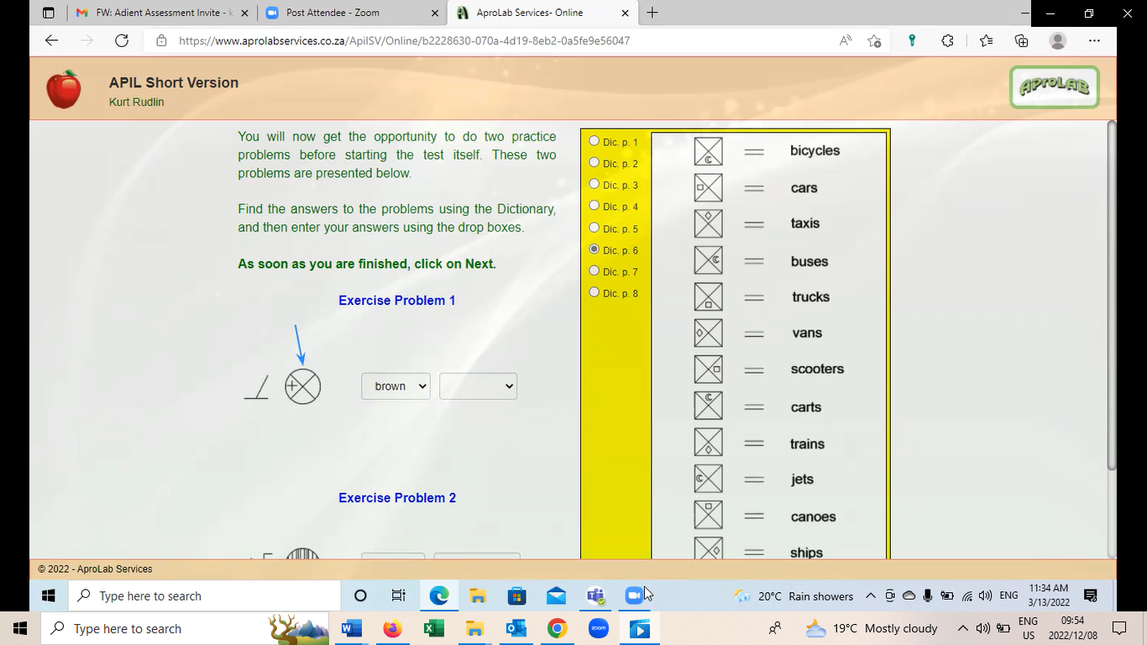
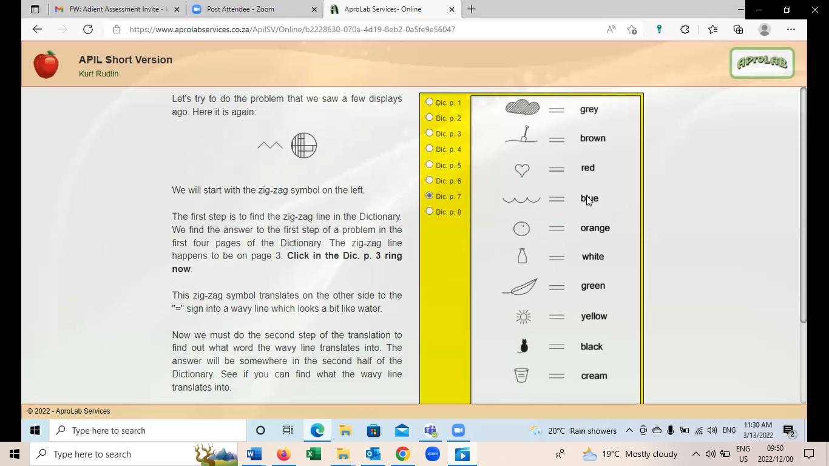
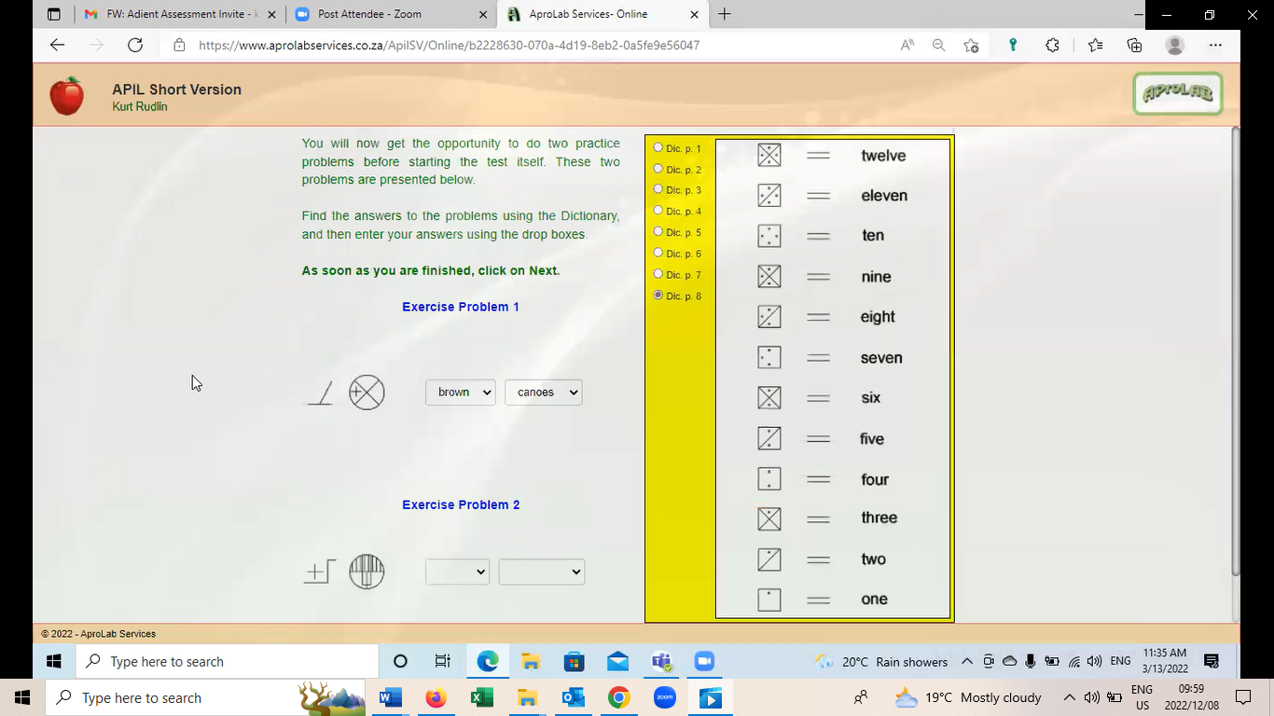
Voici les quatre dernières pages du dictionnaire :
Page 5 : Vêtements
Page 6 : Transports
Page 7: Couleurs
Page 8 : Numéro

Slide 19
Ici, vous remarquerez que le nouveau dessin se traduit toujours par un mot :
Page 5 : Vêtements
Page 6 : Transports
Page 7: Couleurs
Page 8 : Numéro

Slide 20
Il y a toujours 2 étapes pour traduire le symbole en mot. Nous allons vous montrer comment traduire ce symbole :
À l'étape 1, recherchez le symbole dans les pages 1, 2, 3 ou 4 du dictionnaire
À l'étape 2, recherchez le nouveau symbole dans les pages 5, 6, 7 ou 8 du dictionnaire
Le nouveau symbole se trouve à la page 7 du dictionnaire et se traduit par le mot bleu
Ce symbole se trouve à la page 3 du dictionnaire et se transforme en un symbole qui ressemble à une vague

Slide 21
Rappelles toi. Il y a toujours 2 étapes pour traduire le symbole en mot.
À l'étape 1, recherchez le symbole dans les pages 1, 2, 3 ou 4 du dictionnaire. Cela se traduira par un nouveau symbole.
Ce symbole
Est à la page 3
À l'étape 2, trouvez le nouveau symbole dans les pages 5, 6, 7 ou 8 du dictionnaire. Là, il se traduira en un mot
Le nouveau symbole
Est à la page 7

Slide 22
L'étape 1 pour les vêtements se fait à la page 1 du dictionnaire. L'étape 2 se fait à la page 5
Page 5 : Vêtements
Page 1 : Vêtements

Slide 23
L'étape 1 pour le transport se fait à la page 2 du dictionnaire. L'étape 2 se fait à la page 6
Page 2: Transports
Page 6 : Transports

Slide 24
L'étape 1 pour les couleurs se fait à la page 3 dans le dictionnaire. L'étape 2 se fait à la page 7
Page 3: Couleurs
Page 7: Couleurs

Slide 25
L'étape 1 pour les nombres se fait à la page 4 dans le dictionnaire. L'étape 2 se fait à la page 8
Page 4 : Numéro
Page 8 : Numéro

Slide 26
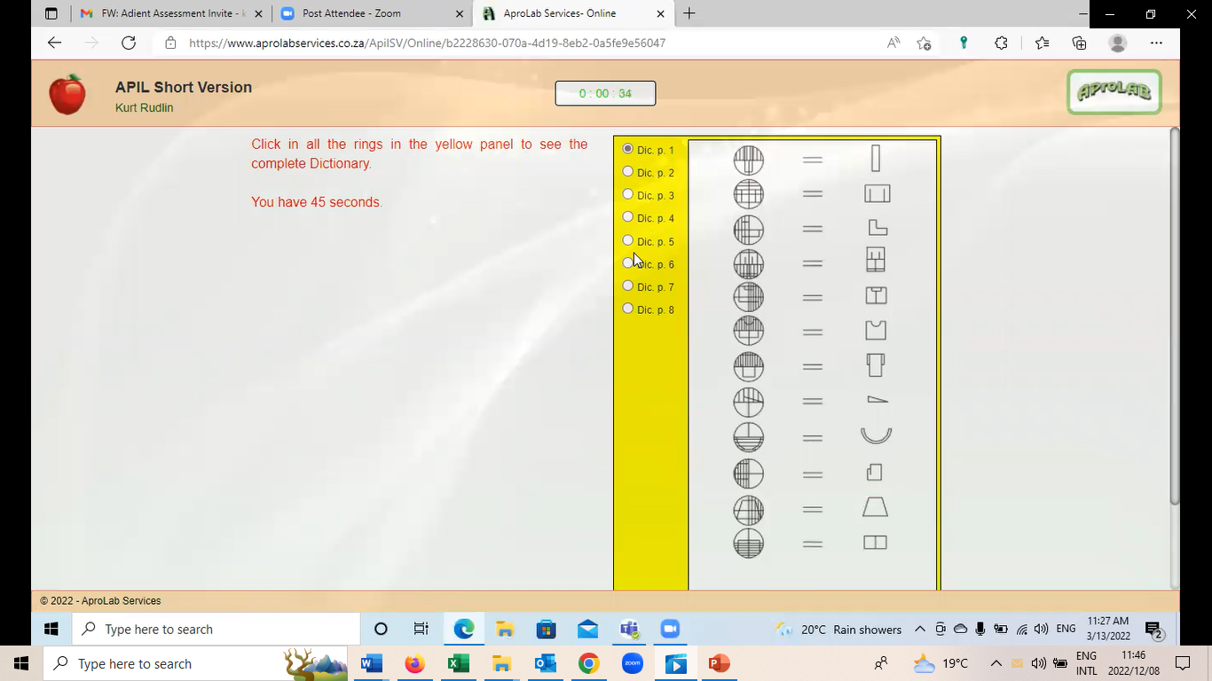
Pour feuilleter le dictionnaire, cliquez simplement sur le point blanc dans la colonne jaune. Dic. P.1 pour la page 1. Dic. P. 2. pour la page 2, et ainsi de suite. Lorsque vous cliquez sur le point blanc, la page du dictionnaire que vous avez sélectionnée s'ouvre.

Slide 27
Nous allons maintenant vous montrer comment traduire ces deux symboles :

Slide 28
Le premier symbole se trouve à la page 3. Il se traduit par un nouveau dessin.
À la page 7, le nouveau dessin se traduit en bleu.
Le deuxième symbole se trouve à la page 2 et se traduit par un nouveau dessin. Le nouveau dessin se trouve à la page 6 et se traduit par des chaussettes.
Ces deux symboles signifient donc :
Chaussettes bleues

Slide 29

Il est temps pour vous d'essayer quelques exemples

Slide 30

Il est important de se rappeler ce qui suit
Travaillez aussi vite que possible. Ne perdez pas de temps sur les dessins avec lesquels vous avez du mal. Ignorez-les et passez au problème suivant.
Chaque problème est composé de 2 dessins. Si vous êtes bloqué, vous n'êtes autorisé à faire que le premier dessin et à sauter le deuxième dessin et vice versa et à passer au problème suivant.
Vous êtes également autorisé à sauter les deux dessins et à passer au problème suivant.
S'il vous reste du temps à la fin, vous arriverez peut-être à des dessins que vous avez sautés.
N'oubliez pas que le temps est compté et qu'il est peu probable que vous terminiez tous les problèmes. Il est donc important de travailler le plus vite possible et de ne pas perdre de temps sur des dessins qui vous posent problème.
Il y a 30 problèmes (60 dessins au total) et vous disposez d'un temps limite de 12 minutes.

Slide 31
Leçon

Slide 32

Vous allez maintenant recevoir une leçon qui vous en apprendra plus sur le fonctionnement du dictionnaire. Si vous comprenez le fonctionnement du dictionnaire, vous pourrez peut-être traduire des symboles sans utiliser le dictionnaire. Cela peut vous permettre de travailler plus rapidement dans la deuxième session où vous ferez plus de traductions. Cependant. N'oubliez pas que vous aurez le dictionnaire pour vous aider tout au long de la seconde séance et que vous pourrez vous y référer autant que vous le souhaitez.

Slide 33
Nous allons commencer par les couleurs
Par exemple.
Nous associons un nuage au gris.
Le sol avec du marron.
Un coeur avec du rouge.
Une vague avec du bleu.
Une orange avec orange.
Une bouteille de lait avec du blanc.
Une feuille avec du vert. Le soleil avec du jaune.
Un chat avec du noir.
Un seau de crème avec la couleur crème.
Le deuxième symbole est associé à la couleur.
Notez que le premier symbole ressemble au nouveau symbole.

Slide 34
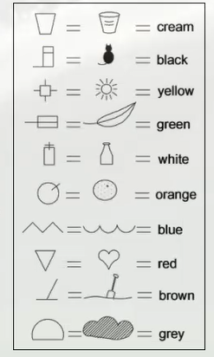
Si vous pouvez associer le premier symbole au nouveau symbole et le nouveau symbole à sa couleur, vous pouvez déterminer la signification du nouveau symbole sans vous référer au dictionnaire. Par exemple l'avant-dernier symbole, le triangle ressemble à un cœur et on associe un cœur à la couleur rouge. Vous aurez le temps d'étudier ces associations plus tard.

Slide 35
Nous allons maintenant expliquer les vêtements
Notez que le deuxième symbole est caché à l'intérieur de toutes les lignes supplémentaires. Si vous apprenez à ignorer les lignes supplémentaires, vous serez en mesure d'identifier le deuxième symbole.
Notez que le deuxième symbole ressemble toujours au vêtement qu'il représente. Le troisième symbole en est un bon exemple. Il ressemble à un gant.

Slide 36
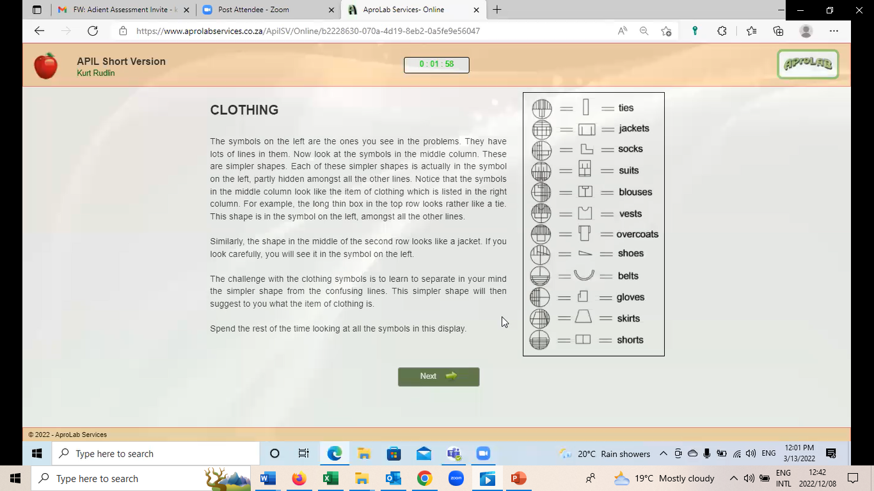
Si vous apprenez à ignorer toutes les lignes supplémentaires du premier dessin, vous pourrez identifier le nouveau dessin, et le nouveau dessin vous rappellera le vêtement qu'il représente. Vous aurez le temps d'étudier ces associations plus tard.

Slide 37
Nous allons maintenant expliquer les nombres. C'est plus difficile que les catégories précédentes.
Une ligne plate = un point
Deux lignes plates = deux points
Trois lignes plates = trois points
Quatre lignes plates = quatre points
Le premier dessin comporte toujours une ou plusieurs courtes lignes horizontales en haut. Par exemple:
Les trois premiers dessins ont une ligne plate.
Les trois suivants ont deux lignes plates.
Les trois suivants ont trois lignes plates.
Les trois derniers ont quatre lignes plates.
Il y a des points noirs dans le nouveau dessin. Notez que le nombre de points noirs dans le nouveau dessin correspond au nombre de lignes plates courtes dans le premier dessin.

Slide 38
Notez également ce qui suit
Cela correspond au nombre de lignes dans la deuxième forme.
Lorsqu'il y a un blanc à gauche du premier dessin, il n'y a pas de lignes dans le deuxième dessin.
Lorsqu'il y a une ligne à gauche du premier dessin, il y a une ligne dans le deuxième dessin.
Lorsqu'il y a deux lignes à gauche du premier dessin, il y a deux lignes à l'intérieur du deuxième dessin
Chaque dessin de la première colonne a quelque chose à côté.
Un espace vide
Une ligne verticale
Ou deux lignes qui font un plus

Slide 39
Voici plus d'indices.
Si un dessin a un point, il aura une valeur de un, deux ou trois.
S'il a deux points, il aura une valeur de quatre, cinq ou six.
S'il a trois points, il aura une valeur de sept, huit ou neuf.
S'il a quatre points, il aura une valeur de dix, onze ou douze.
4
Dot
s
3
Dot
s
2
Dot
s
1
Dot

Slide 40
Alors, comment calcule-t-on exactement la valeur numérique d'un dessin ?
N'oubliez pas que si le nouveau dessin a 4 points, il peut être égal à 10, 11 ou 12
4
Dot
s
Si ce dessin contient 2 lignes, il sera égal à la valeur la plus basse (10) + 2 lignes = 12
Si ce dessin contient 1 ligne, il sera égal à la valeur la plus basse (10) + 1 ligne = 11
Si ce dessin contient 0 lignes, il sera égal à la valeur la plus basse (10) + 0 lignes = 10
N'oubliez pas que si le nouveau dessin comporte 3 points, il peut être égal à 7, 8 ou 9
3
Dot
s
Si ce dessin contient 2 lignes, il sera égal à la valeur la plus basse (7) + 2 lignes = 9
Si ce dessin contient 1 ligne, il sera égal à la valeur la plus basse (7) + 1 ligne = 8
Si ce dessin contient 0 lignes, il sera égal à la valeur la plus basse (7) + 0 lignes = 7
2
Dot
s
Si ce dessin contient 2 lignes, il sera égal à la valeur la plus basse (4) + 2 lignes = 6
N'oubliez pas que si le nouveau dessin a 2 points, il peut être égal à 4, 5 ou 6
Si ce dessin contient 1 ligne, il sera égal à la valeur la plus basse (4) + 1 ligne = 5
Si ce dessin contient 0 lignes, il sera égal à la valeur la plus basse (4) + 0 lignes = 4
1
Dot
Si ce dessin contient 2 lignes, il sera égal à la valeur la plus basse (1) + 2 lignes = 3
N'oubliez pas que si le nouveau dessin a 1 point, il peut être égal à 1, 2 ou 3
Si ce dessin contient 1 ligne, il sera égal à la valeur la plus basse (1) +1 ligne = 2
Si ce dessin contient 0 lignes, il sera égal à la valeur la plus basse (1) + 0 lignes = 1

Slide 41
We will now explain the transport
Notez également que la forme du petit dessin change toujours.
Les règles suivantes s'appliquent :
Un petit cercle devient toujours un petit diamant
Une petite croix devient toujours un petit carré
Un petit triangle devient toujours une petite lune
A noter que les dessins de gauche sont divisés en 4 quarts
Notez que les dessins de droite sont également divisés en 4 quarts
Essayez de vous souvenir de toutes les règles qui ont été expliquées sur cette diapositive.
Les dessins à gauche et à droite ont chacun une petite forme à l'intérieur d'eux.
Notez que les petits dessins se déplacent d'un quart dans le sens des aiguilles d'une montre du 1er au 2ème dessin

Slide 42
Les règles expliquées sur la diapositive précédente peuvent vous aider à déterminer ce qu'est le nouveau dessin. Par exemple.
Le cercle du premier dessin devient un losange dans le nouveau dessin.
Il passe également de la position 12 heures à la position 3 heures.
Il n'y a cependant aucune logique à rattacher le nouveau symbole à l'élément de transport qu'il représente.
Essayez de créer vos propres liens ou mémorisez la signification du nouveau symbole. Vous aurez le temps d'étudier cela plus tard.

Slide 43

Ceci conclut le didacticiel de la leçon et vous n'aurez plus accès à ce didacticiel. Cependant, vous recevrez maintenant la leçon en anglais. Veuillez utiliser ce que vous avez appris dans ce didacticiel pour en apprendre le plus possible sur le dictionnaire au cours de la leçon qui suit. Cette leçon expliquera simplement en anglais, ce que vous avez appris dans le tutoriel. Après la leçon, vous disposerez de cinq minutes supplémentaires pour étudier le dictionnaire. Pendant la période d'étude, vous pouvez vous déplacer entre les vêtements, les transports, les couleurs et les numéros à votre guise. Nous allons annuler le partage de notre écran maintenant. Une fois que nous l'avons fait, assurez-vous de partager votre écran avec nous.

Slide 44
Séance 2
Vous allez maintenant faire la session 2. Il y a 70 problèmes et vous avez 9 minutes. Essayez de travailler le plus vite possible et améliorez-vous dès la première séance.
N'oubliez pas que vous êtes autorisé à ignorer complètement les problèmes. Vous êtes également autorisé à ne faire qu'un seul des deux symboles et à avancer. Faites-le si vous êtes coincé avec un symbole. Ne perdez pas de temps dessus. Vous pourrez y revenir plus tard s'il reste du temps.
Si vous pouvez traduire des symboles sans utiliser le dictionnaire, vous travaillerez plus rapidement. Cependant, si vous ne pouvez pas, vous devez utiliser le dictionnaire pour vous aider.
Les couleurs et les vêtements sont plus faciles que les nombres et le transport. Peut-être devriez-vous d'abord vous concentrer sur ces catégories.

